Slide 1










Chủ đề 5: Bài học từ cuộc sống
Bài 2
Bài 2
Bài 2
CÂU CHUYỆN CỦA RỄ
CÂU CHUYỆN CỦA RỄ
CÂU CHUYỆN CỦA RỄ
Giáo viên:…………………………..
Notes:
更多模板请关注：https://haosc.taobao.com

Slide 2


1
Ôn và Khởi động

Slide 3
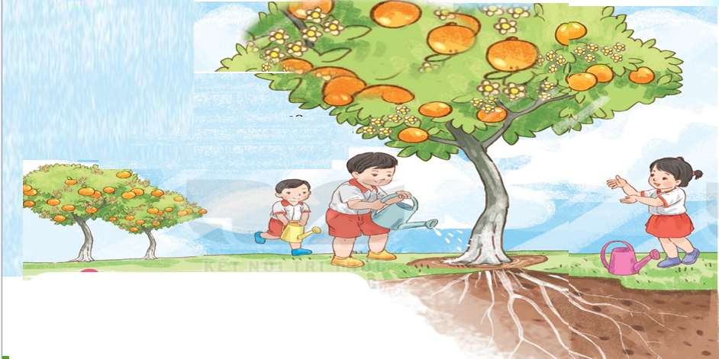
1. Quan sát cây trong tranh

Slide 4
a. Cây có những bộ phận nào?
b. Bộ phận nào của cây khó nhìn thấy? Vì sao?

Slide 5
2
Đọc

Slide 6

Câu chuyện của rễ
Hoa nở trên cành
Khoe muôn sắc thắm
Giữa vòm lá xanh
Tỏa hương trong nắng
Để hoa nở đẹp
Để quả trĩu cành
Để lá biếc xanh
Rễ chìm trong đất…
Nếu không có rễ
Cây chẳng đâm chồi
Chẳng ra trái ngọt
Chẳng nở hoa tươi.
Rễ chẳng nhiều lời
Âm thầm, nhỏ bé
Làm đẹp cho đời
Khiêm nhường, lặng lẽ.
( Phương Dung)
Từ ngữ: sắc thắm, trĩu, chồi, khiêm nhường

Slide 7
Câu chuyện của rễ
Hoa nở trên cành
Khoe muôn sắc thắm
Giữa vòm lá xanh
Tỏa hương trong nắng
Để hoa nở đẹp
Để quả trĩu cành
Để lá biếc xanh
Rễ chìm trong đất…
9
Nếu không có rễ
Cây chẳng đâm chồi
Chẳng ra trái ngọt
Chẳng nở hoa tươi.
Rễ chẳng nhiều lời
Âm thầm, nhỏ bé
Làm đẹp cho đời
Khiêm nhường, lặng lẽ.
( Phương Dung)
1
2
10
3
11
4
12
5
13
6
14
7
15
8
16
Từ ngữ: sắc thắm, trĩu, chồi, khiêm nhường

Slide 8
Câu chuyện của rễ
1
Hoa nở trên cành
Khoe muôn sắc thắm
Giữa vòm lá xanh
Tỏa hương trong nắng
Để hoa nở đẹp
Để quả trĩu cành
Để lá biếc xanh
Rễ chìm trong đất…
3
Nếu không có rễ
Cây chẳng đâm chồi
Chẳng ra trái ngọt
Chẳng nở hoa tươi.
Rễ chẳng nhiều lời
Âm thầm, nhỏ bé
Làm đẹp cho đời
Khiêm nhường, lặng lẽ.
( Phương Dung)
2
4

Slide 9
3
Tìm tiếng

Slide 10
Tìm ở cuối các dòng thơ những tiếng cùng vần với nhau
lẽ
đời
bé
xanh
lời
cành

Slide 11
4
Trả lời
câu hỏi

Slide 12
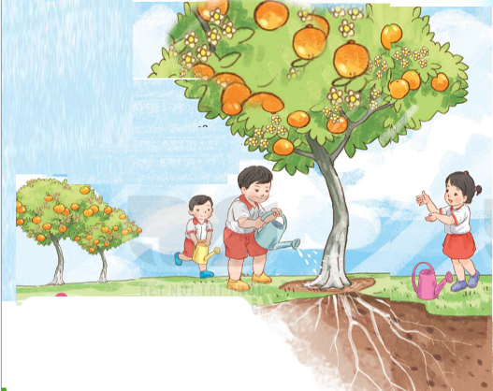
Tr¶ lêi c©u hái
a. Nhờ có rễ mà hoa, quả, lá như thế nào?
b. Cây sẽ thế nào nếu không có rễ?
c. Những từ ngữ nào thể hiện sự đáng quý của rễ?

Slide 13

4
a
Nhờ có rễ mà hoa, quả, lá như thế nào?
- ..hoa nở đẹp, quả trĩu cành, lá biếc xanh.
TRẢ LỜI CÂU HỎI
b
Cây sẽ thế nào nếu không có rễ?
- Nếu không có rễ thì cây chẳng đâm chồi, chẳng ra trái ngọt, chẳng nở hoa tươi.
c
Những từ ngữ nào thể hiện sự đáng quý của rễ?
- Khiêm nhường, lặng lẽ.

Slide 14
5
Học thuộc lòng

Slide 15
Nếu không có rễ
Cây chẳng đâm chồi
Chẳng ra trái ngọt
Chẳng nở hoa tươi.
Rễ chẳng nhiều lời
Âm thầm, nhỏ bé
Làm đẹp cho đời
Khiêm nhường, lặng lẽ.
( Phương Dung)

Slide 16
6
Nói

Slide 17
5
Nói về một đức tính em cho là đáng quý.

Slide 18
7
Củng cố

